Slide 1
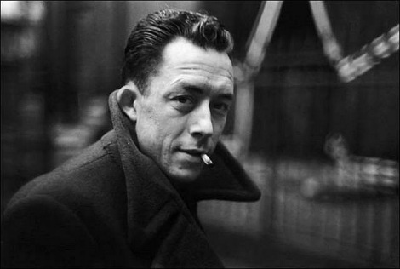
L’absurde et la révolte Introduction à la philosophie d’Albert Camus
Quel est le sens de ces concepts ?
Quel rôle jouent-ils dans L’Étranger ?
L’origine mythologique de ces notions

Slide 2
I. Qu’est-ce que l’absurde selon Camus ?
1) La définition de l’absurde dans Le Mythe de Sisyphe (1942)
▪ Sous-titré : « Essai sur l’absurde »
▪ Publié la même année que L’Étranger
« Un roman n’est jamais qu’une philosophie mise en images (…) dans un bon roman, toute la philosophie est passée dans les images »
(compte-rendu du livre La Nausée de J.-P. Sartre)
E =˃ « mise en images » de la philosophie exposée dans MS

Slide 3
L’absurde
La relation de l’homme au monde
Un sentiment
Une prise de conscience
« la notion de l’absurde »
L’absurde tel qu’il est vécu par l’homme
(« l’homme absurde »)

Slide 4
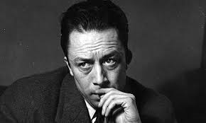
a. L’absurde comme relation de l’homme au monde
L’absurde = ce qui se passe entre l’homme et le monde
« L’absurde n’est pas dans l’homme, ni dans le monde, mais dans leur présence commune. »
« L’absurde dépend autant de l’homme que du monde »
Cette relation entre l’homme et le monde est décrite par Camus comme un « divorce » ou une « confrontation ».
Opposition, contradiction, rencontre entre deux choses contraires…
Notre désir de trouver un sens
Et l’absence de sens du monde

Slide 5
L’absurde est la confrontation entre…
● La quête de sens de l’homme
Sens courant du mot « absurde » :
Est absurde, ce qui est dépourvu de sens…
● Le non-sens de la vie
« L’absurde naît de cette confrontation entre l’appel humain et le silence déraisonnable du monde »
« C’est ce divorce entre l’esprit qui désire et le monde qui déçoit »

Slide 6
b. L’absurde comme prise de conscience et sentiment vécu
C’est en éprouvant le sentiment de l’absurde que l’homme parvient à prendre conscience de plusieurs choses…
En quoi consiste le sentiment de l’absurde ?
De quoi prend-on conscience ?
D’abord, un sentiment de lassitude devant la banalité du quotidien
Conduit à…
Prendre conscience du caractère insensé de nos habitudes et de nos occupations quotidiennes (texte 6)

Slide 7
Ensuite, le sentiment d’être étranger au monde et aux autres
Conduit à…
Prendre conscience de l’indifférence du monde à notre égard, de son caractère « inhumain » (texte 7)
Enfin, le sentiment de désespoir devant l’évidence de la mort
Conduit à…
Prendre conscience de notre mortalité et du fait qu’il n’y a « pas d’issue »
Comment l’absurde se manifeste-t-il dans L’Étranger ?
Dans quelle mesure peut-on dire de Meursault qu’il est un « homme absurde » ?

Slide 8
2) Les symptômes de l’absurde dans L’Étranger
a. La lassitude devant l’absurdité du quotidien
▪ Fatigue et somnolence de Meursault
▪ L’apathie de Meursault (nihilisme)
▪ L’absurdité du quotidien
Le duo absurde que forment le vieux Salamano et son chien (pp.46-47)

Slide 9
b. Silence et soleil : symboles de l’absurde
▪ Le silence permet de signaler l’absence de sens
Le silence dans la scène du meurtre (pp. 89, 90-91)
Le silence de Meursault lors du procès (p.106)
▪ Le soleil révèle l’étrangeté du monde
Le rôle du soleil lors de l’enterrement de la mère (p.27)
▪ Le soleil conduit Meursault à commettre un acte qui n’a pas de sens
L’aveuglement physique et mental causé par le soleil lors du meurtre de l’Arabe (pp.91-92 et 94)

Slide 10
c. La mort et l’absence d’espoir
▪ Le soleil marque le caractère inéluctable de la mort : il n’y a « pas d’issue »
Lors de l’enterrement de la mère (p.30)
Lors du meurtre de l’Arabe (p.94)
Dans la prison, lorsque Meursault repense à sa condamnation à mort (p.165)

Slide 11
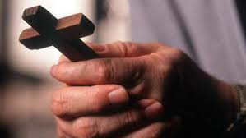
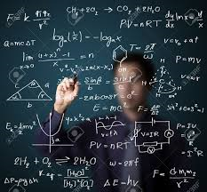
II. Faire face à l’absurde : la révolte
1) Les réactions possibles face à l’absurde dans le MS
La religion (croyance en Dieu et espoir d’une vie après la mort)
Les tentatives pour expliquer le monde de manière rationnelle : science, philosophie…
Le suicide (« esquive mortelle »)

Slide 12
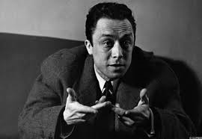
Mais ces réactions ne sont pas satisfaisantes car elles évitent le problème de l’absurde…
- Soit en supposant que le monde a un sens
- Soit en se supprimant soi-même
« Vivre, c’est faire vivre l’absurde. Le faire vivre, c’est avant tout le regarder. »
« L’une des seules positions philosophiques cohérentes, c’est ainsi la révolte. »

Slide 13
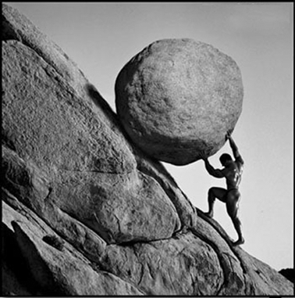
2) Sisyphe et Meursault : des « hommes révoltés » ?
a. Le contenu du mythe
“ Les dieux avaient condamné Sisyphe à rouler sans cesse un rocher jusqu’au sommet d’une montagne d’où la pierre retombait par son propre poids. Ils avaient pensé avec quelque raison qu’il n’est pas de punition plus terrible que le travail inutile et sans espoir. ”
Raisons de ce châtiment divin ?
Il aurait révélé le secret des dieux
Il aurait vaincu la Mort
Il aurait refusé de descendre aux enfers

Slide 14
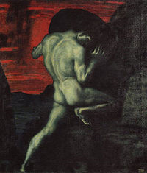
b. Les enseignements du mythe selon Camus
Sisyphe est un personnage qui incarne à la fois l’absurde et la résistance à l’absurde.
→ Sisyphe est conscient de l’absurdité de sa vie
→ Sisyphe incarne la persévérance et la lutte
→ Sisyphe incarne la possibilité d’un bonheur dans ce monde
« La lutte elle-même vers les sommets suffit à remplir un cœur d’homme. Il faut imaginer Sisyphe heureux »
C’est donc en luttant que Sisyphe parvient à accepter sa condition et à jouir d’un certain bonheur.

Slide 15
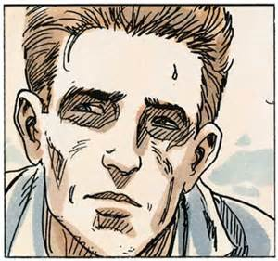
c. Meursault, un Sisyphe moderne ?
Dernier chapitre, dialogue avec l’aumônier = évolution du personnage
= « réécriture » du mythe ?
→ Meursault s’élève à la conscience de l’absurde
→ « La grande colère » ou la révolte de Meursault
Refuse l’idée Dieu (pp.176-177)
Refuse l’idée que le monde a un sens (p.180)
Refuse tout espoir (p.185)
→ Meursault accède à une forme de bonheur
Conditions de ce bonheur ?
→ Absence totale d’espoir et adhésion au présent.

